Slide 1

POSLOVNE KOMUNIKACIJE
II 2
prof. Nisera Ećo
e-mail: niseraeco@gmail.com
14.04.2020. godine

Slide 2
Proces tržišnog komuniciranja
Promocija i proces tržišnog komuniciranja
Postoji pet oblika promocije:
ekonomska propaganda ili oglašavanje
lična prodaja
odnosi sa javnošću
direktni marketing
unapređenje prodaje
Kada preduzeće kombinuje pojedine oblike za promociju određenog proizvoda, ta se kombinacija naziva promocioni miks. Osnovna uloga promocije jeste da komunicira sa pojedincima, grupama, ili organizacijama, te da direktno ili posredno olakša i ubrza razmjenu. Zbog toga se često promocioni miks naziva (marketinškim) komunikacionim miksom.

Slide 3
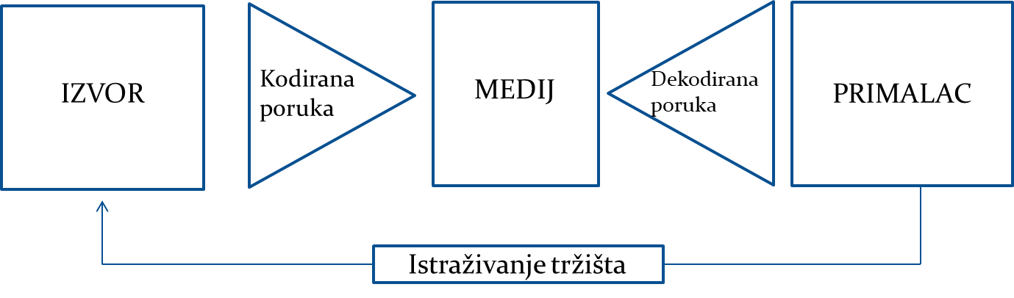
Na slici je dat šematski prikaz sistema komuniciranja koji jasno i veoma uopšteno
prikazuje bitne djelove sistema i njihove međusobne odnose.
Kao što pokazuje slika, komunikacija počinje od izvora.
Izvor (pošiljalac, davalac, ili emitor informacije odnosno poruke) jeste osoba ili organizacija (preduzeće) koja određenim putem šalje poruku primaocu (kupcu, potrošaču) da bi ga obavijestila i na osnovu toga pokrenula i usmjerila na određenu aktivnost (da prihvati, odnosno kupi proizvod preduzeća).

Slide 4
Da bi se moglo govoriti o procesu komuniciranja, neophodno je da osim izvora informacija, postoji i primalac (publika, auditorij) tj. neki drugi pojedinac, grupa ili organizacija koja može da razumije poruku koju je emitovao određeni izvor.
U zavisnosti od toga da li je poruka upućena jednom, precizno utvrđenom primaocu ili širem auditoriju (većem broju potrošača) razlikujemo pojedinačno i grupno komuniciranje.
Da bi se prenijela poruka, izvor mora da je pretvori u niz znakova. Takva poruka se naziva kodirana poruka. Kada kodira poruku, izvor mora da uzme u obzir karakteristike medija za prenos poruke, ali i određene karakteristike publike.
Oglas, na primjer, mora biti napisan jezikom koji ciljno tržište može da razumije.
Medij je prenosnik poruke od izvora do primaoca. Da bi emitovana poruka dosegla ciljnu publiku (ciljno tržište), izvor (preduzeće) mora da odabere prikladan medij (komunikacioni kanal). Zbog toga je važno da preduzeće poznaje svoje ciljno tržište i da ima informacije o tome koje medije ciljni potrošači najviše „konzumiraju“ (koje novine, ili časopise čitaju, koje radio stanice slušaju, koje TV kanale gledaju, koliko koriste internet itd.).

Slide 5
Proces pretvaranja poruke u niz znakova naziva se proces kodiranja. Obrnuti proces, tj. proces pretvaranja znakova u poruku se naziva dekodiranje poruke, a sam rezultat dekodiranja se naziva dekoirana poruka.
Na osnovu povratne informacije koja ide od primaoca ka izvoru, pošiljalac dobija obavještenje o tome da li je primalac primio i razumio poslatu poruku, odnosno da li je poruka „proizvela“ očekivani efekat.
U ličnom komuniciranju (licem u lice) koja se npr. ostvaruje kod lične prodaje, davalac informacije (prodavac) odmah dobija povratnu informaciju od primaoca (kupca). Ovdje je povratna veza neposredna. Ona dozvoljava pošiljaocu da brzo prilagodi sadržaj svojih poruka i time poveća efikasnost komuniciranja.
U drugim oblicima komuniciranja, istraživanje tržišta je „ključni“ kanal kroz koji informacije teku od primaoca (ciljnog tržišta) ka izvoru (preduzeću).

